Slide 1

Data analysis task report
Sina Karimi
January 2024

Slide 2
Q1-1
لیست 10 کاربری که در سال 2023 ثبت‌نام کرده‌اند و بیشترین خرید را داشته‌اند
user_id | register_date | total_purchases
1909500535585000000 | 7/16/2023 19:01 | 235600
5901695164271780000 | 6/7/2023 23:58 | 108100
6973060567244160000 | 1/24/2023 16:32 | 88400
3438929124849250000 | 3/8/2023 5:00 | 68400
9054819741532570000 | 2/22/2023 16:45 | 63400
7926211913499370000 | 8/9/2023 11:08 | 61600
7283920631663630000 | 3/7/2023 19:57 | 51800
6305182979770970000 | 7/24/2023 21:08 | 51200
3180016143776820000 | 7/3/2023 9:52 | 48600
1250268757419890000 | 2/28/2023 11:26 | 45500

Slide 3
Q1-2
لیست قسمت‌های موردعلاقه کاربران
Offer type | Number of orders
meal | 219764
snack | 49861
grocery-bag | 27192
dessert | 1910
ingredients | 1091
flowers | 153
مطابق این لیست، قسمت وعده غذایی (meal)، محبوب‌ترین قسمت با بیشترین سفارش از تامین‌کنندگان است.

Slide 4
Q2-1
مقایسه فروش روزهای تعطیل و عادی
میانگین فروش بر حسب یورو در روزهای تعطیل برابر 651 و در روزهای عادی برابر 628 است. این اختلاف همچنین با آماره t برابر 3.44 وp-value = 0.0006 از نظر آماری معنادار است، به این مفهوم که این اختلاف میانگین به احتمال خیلی زیاد تصادفی نبوده و عوامل بیرونی باعث وقوع این پدیده است.
دلایل:
در طول روزهای تعطیل، مشتریان به دلیل ماهیت جشن و شادی در تعطیلات، تفریح، مسافرت و حضور بیشتر در دید و بازدید، مهمانی و دورهمی، تمایل بیشتری برای سفارش مواد غذایی دارند.
افزایش فعالیت‌های بازاریابی تامین‌کنندگان و پلتفرم‌های مواد غذایی در روزهای تعطیل.
افزایش ایونت‌ها، آفرها و تخفیف‌ها در روزهای تعطیل.
تعطیلات ممکن است با زمان‌هایی که مصرف کنندگان درآمد قابل تصرف بیشتری دارند مصادف شود (به عنوان مثال، پاداش پایان سال، عیدی و ...)، که این مسئله می تواند منجر به افزایش تمایل به سفارش و یا افزایش تمایل به هزینه شود.
حضور فعال‌تر و بیشتر تامین‌کنندگان و فعالیت‌های بازاریابی گسترده‌تر.

Slide 5
Q2-2
مقایسه تعداد تامین‌کنندگان روزهای تعطیل و عادی
میانگین تعداد تامین‌کننده‌ها برای روزهای عادی برابر 8.85 و برای روزهای تعطیل برابر 67 است.
دلایل:
در طول تعطیلات، مشتریان ممکن است به دنبال تنوع بیشتر در وعده های غذایی خود در جشن‌ها و دورهمی‌ها باشند.
تعطیلات معمولاً با رویدادها و دورهمیهای اجتماعی بیشتری همراه است، که می تواند به این معنی باشد که مشتریان انواع مختلفی از غذاها را برای پاسخگویی به ذائقه های مختلف سفارش می دهند.
تامین‌کنندگان بعضا منوها یا تخفیف های ویژه تعطیلات ارائه می دهند و ممکن است سبب کاهش قیمت سفارش مواد غذایی مختلف و افزایش تمایل به سفارش انواع مختلف غذا شود.
مردم ممکن است بودجه بیشتری برای تعطیلات داشته باشند که به آنها امکان می دهد تامین‌کنندگان جدید را با نگرانی کمتری نسبت به هزینه امتحان کنند.
با علم به اینکه تقاضا در طول تعطیلات بیشتر است، ممکن است تامین‌کنندگان بیشتری وارد بازار شوند یا تامین‌کنندگان موجود ممکن است فعالیت خود را در بازاریابی افزایش دهند.
با افزایش تقاضا، تامین‌کنندگان محبوب و پرتقاضا ممکن است زودتر به ظرفیت خود برسند و نتوانند سفارشات بیشتری را بپذیرند، که سبب می شود مشتریان انتخاب های خود را متنوع کنند.

Slide 6
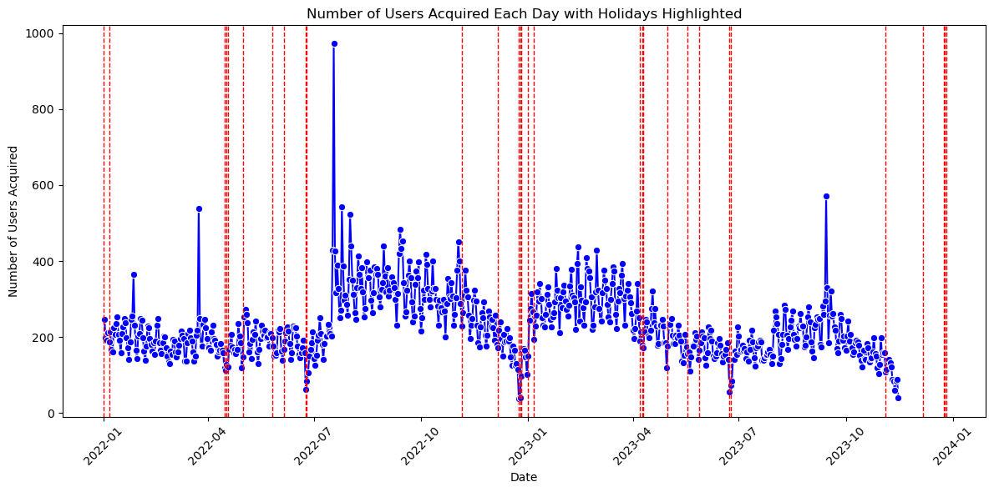
Q2-3
مقایسه جذب کاربر در روزهای تعطیل و عادی
میانگین تعداد ثبت‌نام کاربران در روزهای عادی برابر 232.15 و برای روزهای تعطیل برابر 136.8 است.
همچنین در نمودار زیر که تعداد کاربران ثبت‌نام کرده در طول بازه زمانی را نشان می‌دهد، افزایش قابل‌توجهی در ثبت‌نام کاربران در روزهای تعطیل که با رنگ قرمز مشخص شده است مشاهده نمی‌شود.

Slide 7
Q2-3
دلایل احتمالی:
افزایش رقابت با سرویس‌های مشابه در روزهای تعطیل و باختن مشتریان جدید به آن‌ها.
مصرف کنندگان ممکن است با تبلیغاتی که در پلتفرم های مختلف بر تعطیلات متمرکزند اشباع شوند که منجر به خستگی از تبلیغات می شود. اگر پیام های کمپین به اندازه کافی متمایز یا جذاب نباشند، ممکن است در سر و صدا گم شوند و کاربران جدید را جذب نکنند.
در طول تعطیلات، رفتار مصرف کننده می تواند به طور قابل توجهی تغییر کند. آنها ممکن است به جای سفارش آنلاین غذا، بیشتر بر روی تجربیات غذاخوری سنتی، آشپزی در خانه یا گذراندن وقت با خانواده و دوستان تمرکز کنند. درک این تغییرات در رفتار و تطبیق استراتژی های بازاریابی بر اساس آن بسیار مهم است.
پیام کمپین ممکن است با روحیه تعطیلات یا ارزش ها و ترجیحات مخاطبان هدف در آن دوره تعطیلات خاص همخوانی نداشته باشد. اگر پیام‌های با آنچه که مصرف‌کنندگان در طول تعطیلات به دنبال آن هستند همخوانی نداشته باشد، ممکن است سبب عدم ایجاد تعامل با پلتفرم شود.
زمان بندی در کمپین های بازاریابی بسیار مهم است. اگر کمپین های تعطیلات خیلی زود یا خیلی دیر در فصل تعطیلات اجرا شوند، ممکن است دوره اوج تعامل مصرف کننده را از دست بدهند.

